Slide 1
Modrijani
Naredil:
Mentorica:

Slide 2
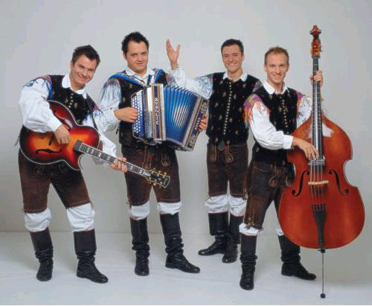
Začetki
Leta 2000
Bratranca Rok in Blaž Švab
Brata Peter in Franjo Oset

Slide 3
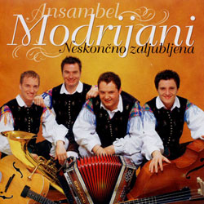
Najpomembnejši albumi
Daleč je dom
Spomin na pevca
Neskončno zaljubljena
Na stare lepe čase

Slide 4
Uspešnice
Spomin na pevca še živi
Ajda na polju
Noč na morju
Spomni se
Vila z neba
Ko rož´ce ji bom sadil
Ti nisi taka
Na stare lepe čase
Ti,moja rožica!

Slide 5
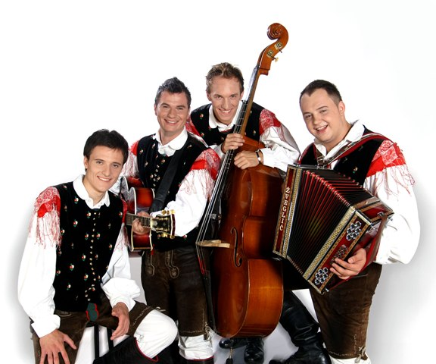
Člani
Blaž Švab
Rok Švab
Franjo Oset
Peter Oset

Slide 6
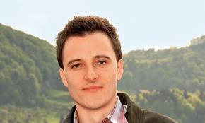
Blaž Švab
Rojen 8.12.1948
Poklic:absolvent Fakultete za socialno delo,televizijski in radijski voditelj.
V ansamblu poje,igra bobne in bas kitaro.

Slide 7
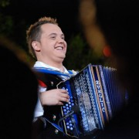
Rok Švab
Rodil se je 15.4.1984
Po poklicu je učitelj diatonične harmonike in urednik založbe VOX.
V ansamblu poje ter igra harmoniko.

Slide 8
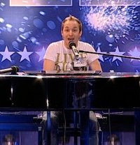
Franjo Oset
Rodil se je 25.9.1985
Igra rock in narodnozabavno glasbo.
Igra kontrabas,bariton in klaviature.

Slide 9
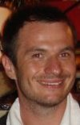
Peter Oset
Najstarejši član ansambla
Rojen 18.6.1980
Poklic:učitelj razrednega pouka
V ansamblu igra kitaro.

Slide 10
Zaključek
Modrijane sem si izbral zato,ker zelo rad poslušam njihovo glasbo in ker mislim da so dokazali,da se tudi z narodnozabavno glasbo da uspeti.

